Slide 1
















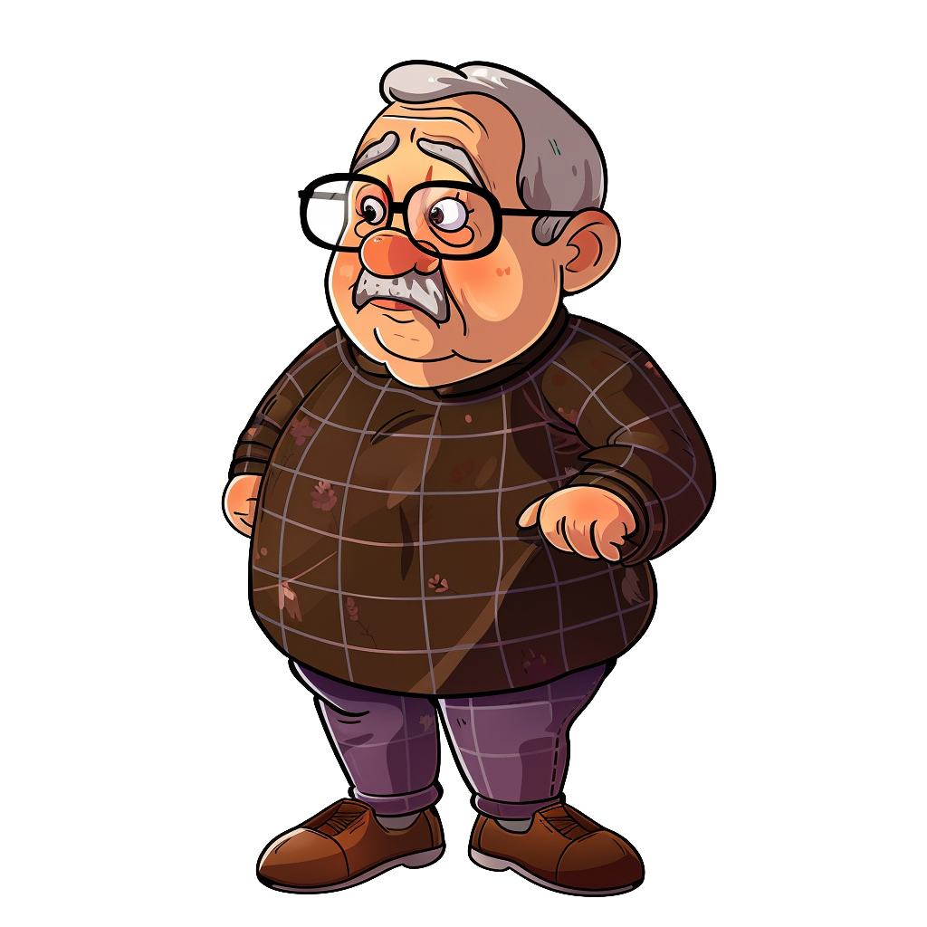




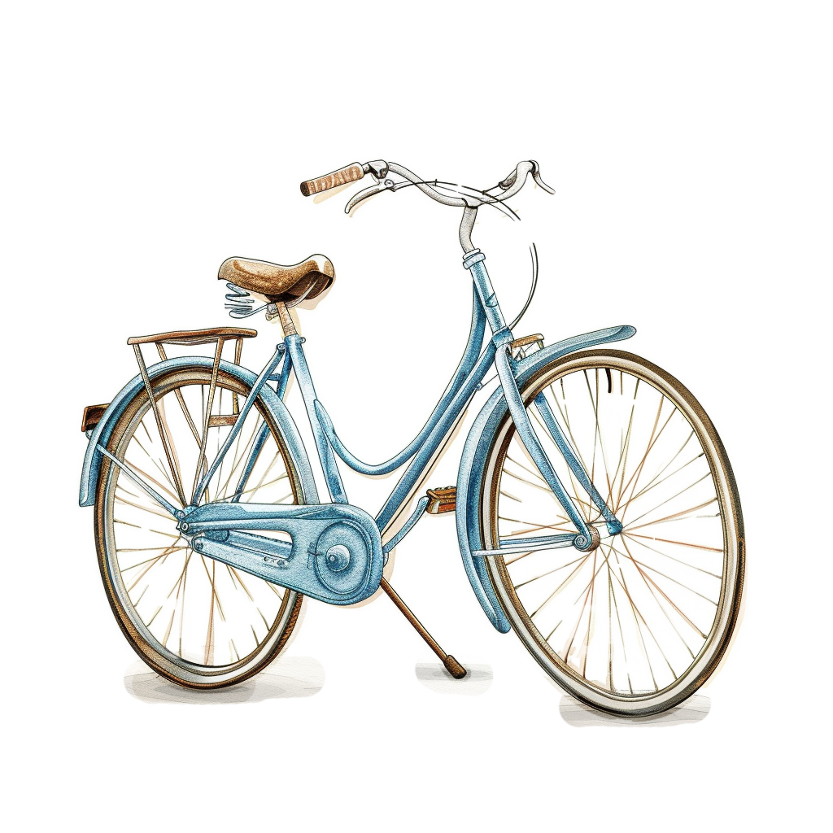
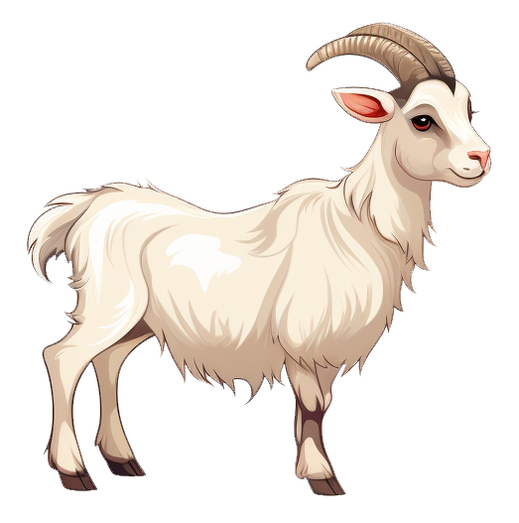





Сонин папа купил ей воздушного…
Дедушка заменил колесо у …
Соня разбила…
Пёс испугал…
В кастрюле сварили…
Захар стоит около высокой…
Космонавт сфотографировал …
Зоя купила сладкий…
вазу
лимон
батута
шарики
розу
золото
берёзы
змея
зонт
велосипеда
арбуз
козу
пазлы
грибов
кукурузу
звезду

